Slide 1
কারিগরি শিক্ষা নিয়ে গড়ব দেশ
শেখ হাসিনার বাংলাদেশ
WELCOME TO
MY
PRESENTATION

Slide 2
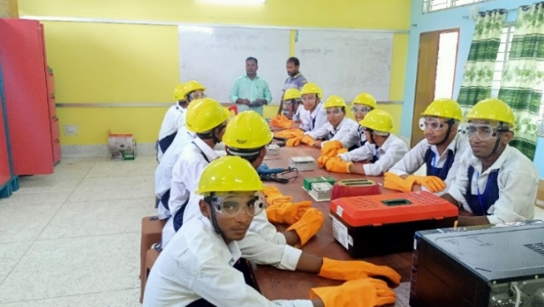
পরিচিতি
এস.এস.সি - ভোকেশনাল
বিষয় :জেনারেল ইলেকট্রিক্যাল
ওয়ার্কস ১
মোঃ আব্দুল্লাহ-আল-মামুন
পাঠ :ইলেকট্রিশিয়ানের হ্যান্ড টূলস
সম্পর্কে দক্ষতা অর্জন
ফলেয়া চাঁদকাটি অগ্রণী মাধ্যমিক বিদ্যালয়
শ্রেণী নবম
e-mail - ma.almamun33@gmail.com
অধ্যায়: ৩

Slide 3
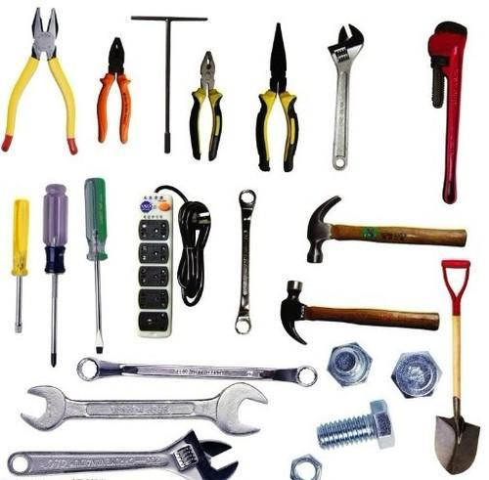
পূর্ব জ্ঞান যাচাই

Slide 4
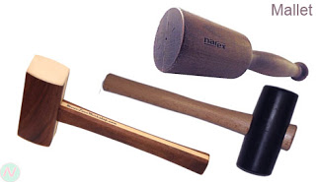
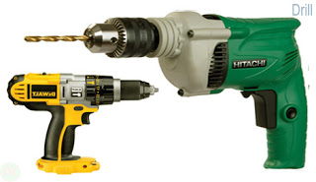
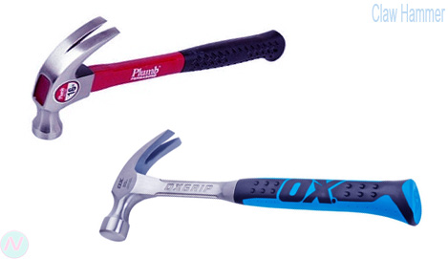
পাঠ ঘোষনা
ইলেকট্রিশিয়ানের হ্যান্ড টূলস

Slide 5
শিখনফল
*এই পাঠ শেষে শিক্ষর্থির যা বলতে পারবে
*ইলেকট্রিশিয়ানের হ্যান্ড টূলস কি বলতে পারবে।
*ইলেকট্রিশিয়ানের হ্যান্ড টূলস আঁকতে পারবে ।

Slide 6
পাঠ বিশ্লেষণ
ড্রিল -একটি ড্রিল একটি কাটিয়া সরঞ্জাম সংযুক্তি বা ড্রাইভিং সরঞ্জাম সংযুক্তি দ্বারা সজ্জিত একটি সরঞ্জাম, সাধারণত একটি ড্রিল বিট বা ড্রাইভার বিট, বোরিং গর্তগুলির জন্য ব্যবহৃত.

Slide 7
পাঠ বিশ্লেষণ
হাতুড়ি-
একটি হাতিয়ার যা সমতল প্রান্তযুক্ত ধাতুর একটি টুকরোযুক্ত যা একটি দীর্ঘ পাতলা সাধারণত কাঠের হ্যান্ডেলের শেষ অংশে লাগানো থাকে যা জিনিসগুলিতে আঘাতের জন্য ব্যবহৃত হয়।

Slide 8
জোড়ায় কাজ
ইলেকট্রিশিয়ানের হ্যান্ড টূলস শনাক্ত কর।

Slide 9
বাড়ির কাজ
৫টি ইলেকট্রিশিয়ানের হ্যান্ড টূলস আঁক।

Slide 10
ধন্যবাদ

